Slide 1

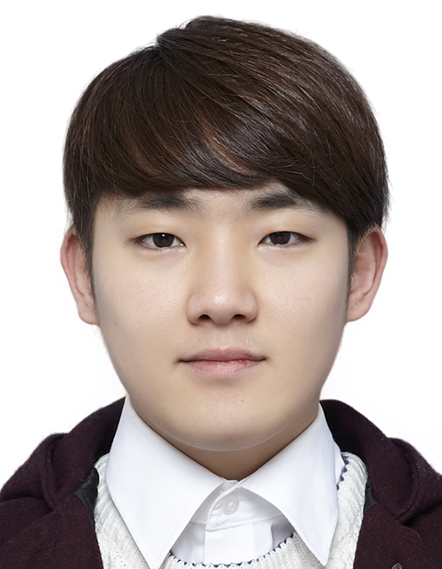

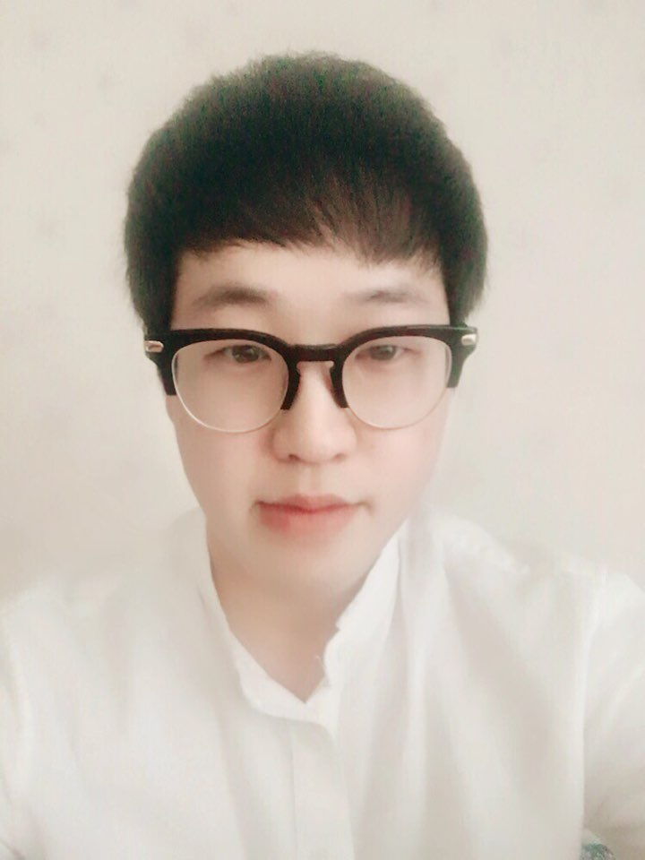
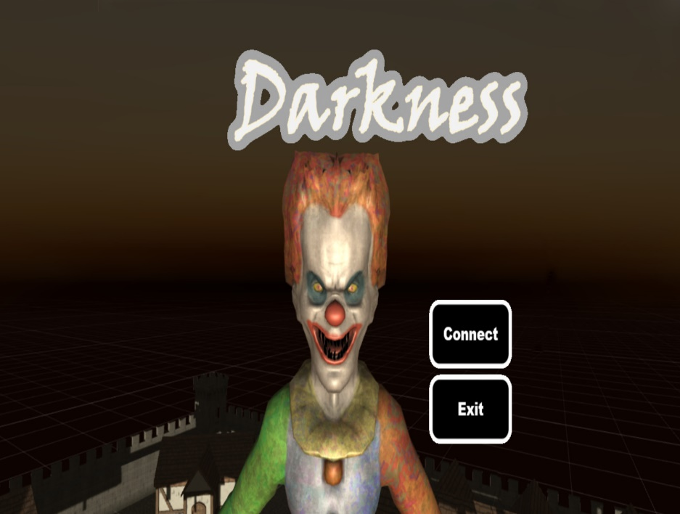
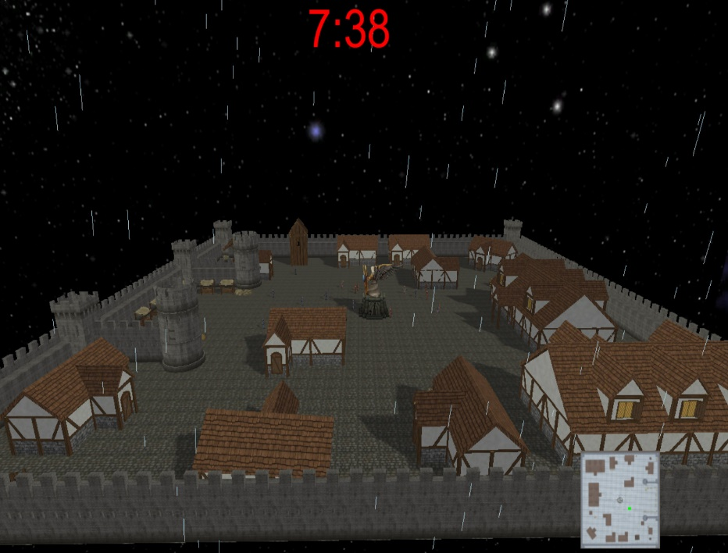
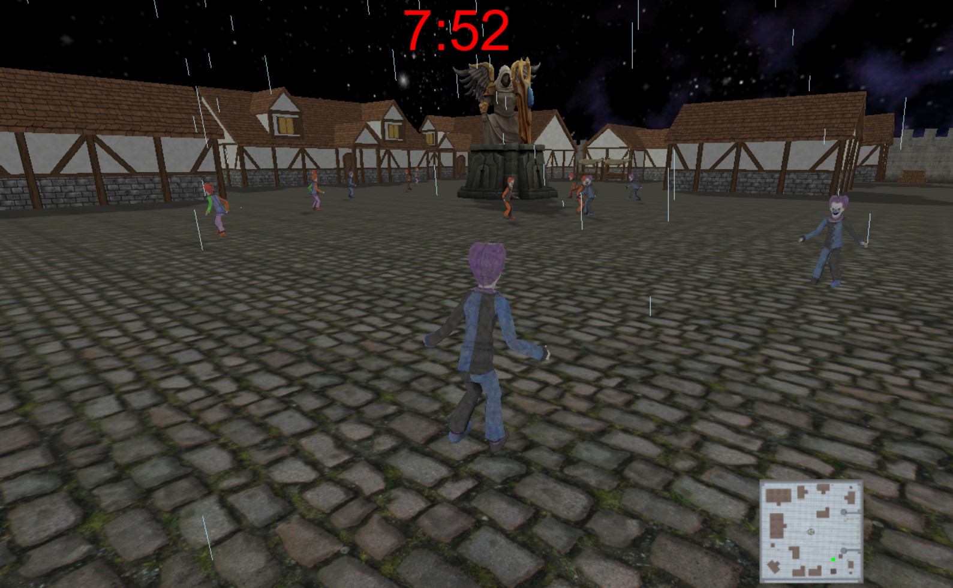
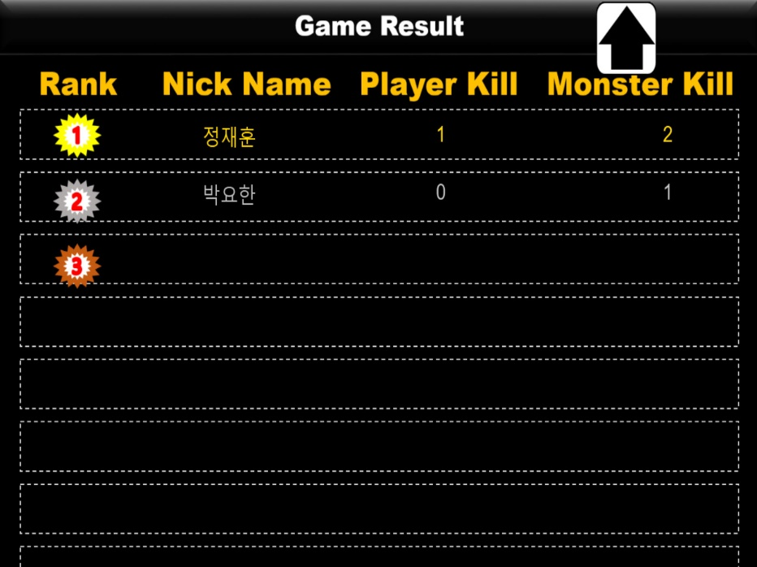
Darkness
photo
photo
게임 공학부
지도교수 : 윤정현 교수님
박요한
정재훈
민두홍
문의 : 010 - 3331 - 5327 (정재훈)
개발배경
어린 시절 누구나 한번쯤 해보았던 술래잡기를 추억하며 그 추억을 상기시킬 수 있는 게임을 개발한다.
조작의 간편함, 어렵지 않은 게임 룰을 통해 남녀노소 누구나 즐길 수 있는 게임을 개발한다.
후에 클라이언트, 서버에 대한 지식을 풍부히 하기 위한 게임을 개발한다.
IMAGE
개발목표 및 내용
Directx11, Unity3D를 활용한 유연한 게임 개발.
심리전을 통한 재미를 추구.
같은 형체의 캐릭터 중 플레이어를 임의 할당 함으로써 흥미 추구.
다양한 객체를 활용한 맵 배치를 통해 시각적 재미요소 추구.
Darkness 메인화면
기대효과 및 시장성
개발결과
• 어릴 때 했던 숨바꼭질을 게임에서 구현하여 간단한 룰과 조작법으로 남녀노소가 즐길 수 있다.
• 3D게임이지만 간단한 룰과 조작법을 가지고 있어서 진입장벽이 낮고 심리전을 통하여 재미를 추구하기때문에 충분한 시장성을 가졌다고 판단함.
IMAGE
IMAGE
IMAGE
아케이드 전략 게임
- Darkness -
IMAGE
1.하늘에서 본 맵
2.게임플레이 화면
3.결과화면

